Slide 1
Chào mừng các em đến với tiết học hôm nay!

Slide 2
Câu 1:Năm học này, môn Ngữ văn của trường mình học theo bộ sách nào?
A. Kết nối tri thức và cuộc sống
B. Cánh diều
C. Chân trời sáng tạo

Slide 3
GÓC CHIA SẺ
Em đã biết gì về SGK Ngữ văn 6 ?
Những điều em mong muốn khi học SGK Ngữ văn 6?

Slide 4
BÀI MỞ ĐẦU:
Tiết 2: KHÁM PHÁ MỘT CHẶNG HÀNH TRÌNH

Slide 5
HOẠT ĐỘNG KHÁM PHÁ
TRẢI NGHIỆM CÙNG VĂN BẢN
Đọc phần giới thiệu sách.
+ Yêu cầu đọc to, rõ ràng.
+ Đọc đúng phần của mình.

Slide 6
TÌM HIỂU VĂN BẢN
1. Ý nghĩa tên sách: Chân trời sáng tạo.
Bộ sách là một thế giới rộng lớn, phong phú về tri thức mà các em thỏa sức khám phá và sáng tạo.
Khơi gợi ở các em niềm đam mê khám phá thế giới và theo đuổi những ý tưởng mới mẻ.
Tên bộ sách Chân trời sáng tạo gợi cho em suy nghĩ, liên tưởng gì?

Slide 7
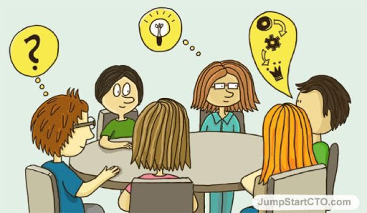
TÌM HIỂU VĂN BẢN
2. Nội dung sách Ngữ văn lớp 6.
THẢO LUẬN NHÓM: 4 NHÓM
PHIẾU HỌC TẬP
Mạch kết nối | Các bài liên quan
Kết nối với thiên nhiên
Kết nối với cộng đồng.
Kết nối với chính mình

Slide 8
TÌM HIỂU VĂN BẢN
2. Nội dung sách Ngữ văn lớp 6.
Mạch kết nối | Các bài liên quan
Kết nối với thiên nhiên | Trò chuyện cùng thiên nhiên, Mẹ thiên nhiên, Vẻ đẹp quê hương.
Kết nối với cộng đồng. | Lắng nghe lịch sử nước mình, Miền cổ tích, Những góc nhìn cuộc sống, Gia đình thương yêu.
Kết nối với chính mình | Những trải nghiệm trong đời, Điểm tựa tinh thần, Nuôi dưỡng tâm hồn.

Slide 9
TÌM HIỂU VĂN BẢN
3. Phương pháp học tập môn Ngữ văn
PHIẾU HỌC TẬP
Phương pháp học tập yêu thích | Giải thích

Slide 10
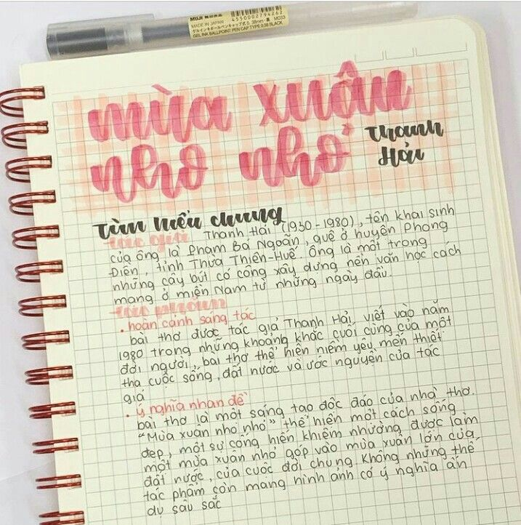
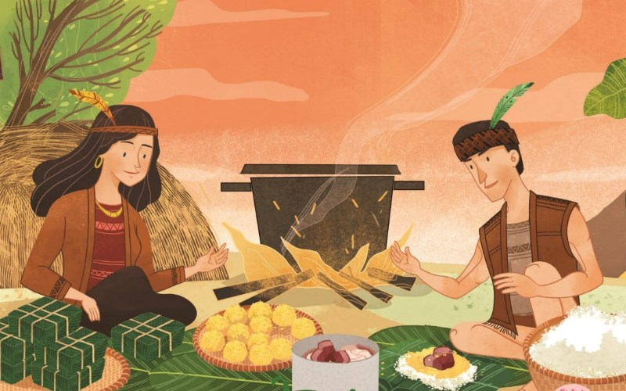
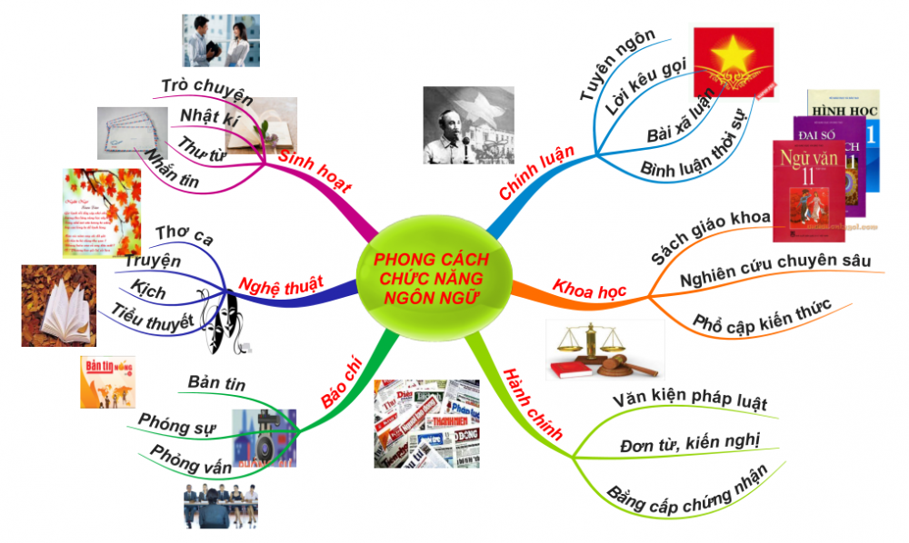
TÌM HIỂU VĂN BẢN
3. Phương pháp học tập môn Ngữ văn
Sử dụng sổ tay Ngữ văn.
Sưu tầm video, clip, tranh ảnh, bài hát về bài học.
Tạo nhóm thảo luận môn học.
Làm thẻ thông tin.
Thực hiện các sản phẩm sáng tạo.
Câu lạc bộ đọc sách.

Slide 11
LUYỆN TẬP
Môn học Ngữ văn 6 gồm mấy chủ điểm? Hãy tìm hiểu SGK Ngữ văn học kì 1 để biết chúng ta học những chủ điểm nào?

Slide 12
VẬN DỤNG
Hãy đọc và tìm hiểu các phương pháp học tập môn Ngữ văn để nắm được cách áp dụng vào thực tế học tập.

Slide 13
HƯỚNG DẪN VỀ NHÀ
Đọc trước phần: Lập kế hoạch câu lạc bộ đọc sách.
Tìm hiểu các tác phẩm vă học sẽ được học trong chương trình.

Slide 14
Cảm ơn các em đã chú ý lắng nghe!

